Slide 1
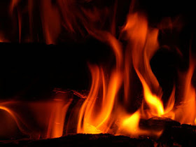
Tercer Domingo de Cuaresma
“He escuchado los gritos de mi pueblo”
LUCHAS DE PODER
CORRUPCIÓN POLÍTICA
MALOS TRATOS
INJUSTICIAS
DESAUCIOS
PARO

Slide 2
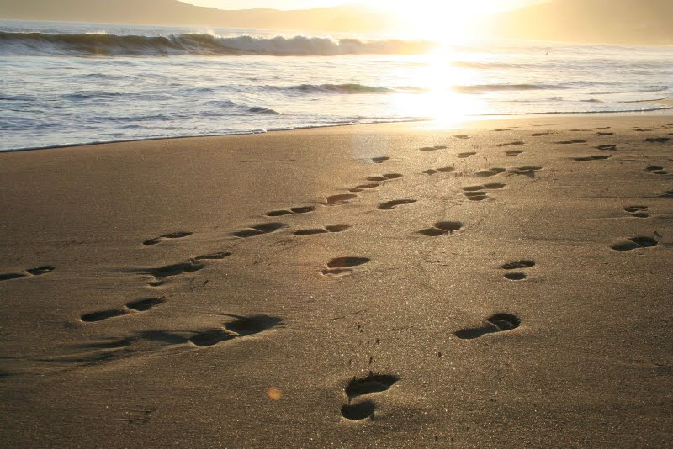
Moisés descubre que Dios le sale al encuentro en medio de la “zarza”, una planta que puede representar las espinas y el sufrimiento de la humanidad hoy. Dios ve este sufrimiento, siente el clamor de todos los que padecen por falta de humanidad de los que tienen el poder económico o político, se conmueve porque es compasivo y benigno. Nos invita a hacer lo mismo. El es el Dios de nuestros padres, de nuestra familia. Siente como propia toda la familia humana.
En este camino de encuentro con Dios hemos de entrar “descalzos”, con mucha humildad y sin prejuicios para que la luz y el amor de Dios nos pueda penetrar bien dentro y convertirnos.

Slide 3
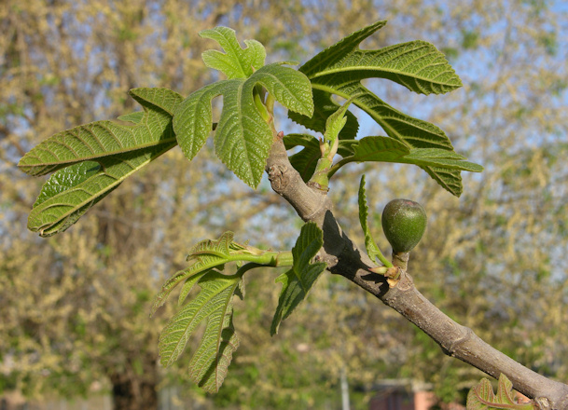
Éxodo 3,1-8. 13-15 “He visto, conozco el sufrimiento de mi pueblo”
¿En qué Dios creo? ¿A dónde nos envía, como comunidad, esta Cuaresma?
Lucas 13, 1-9 “Si no volvéis a Dios, también pereceréis”
La higuera es estéril, “ocupa un lugar en balde”. El viñador no la corta ni destruye. Así es la paciencia de Dios. Sigue esperando un cristianismo menos burgués, más vigoroso y fecundo. Más al lado de los que sufren.

Slide 4
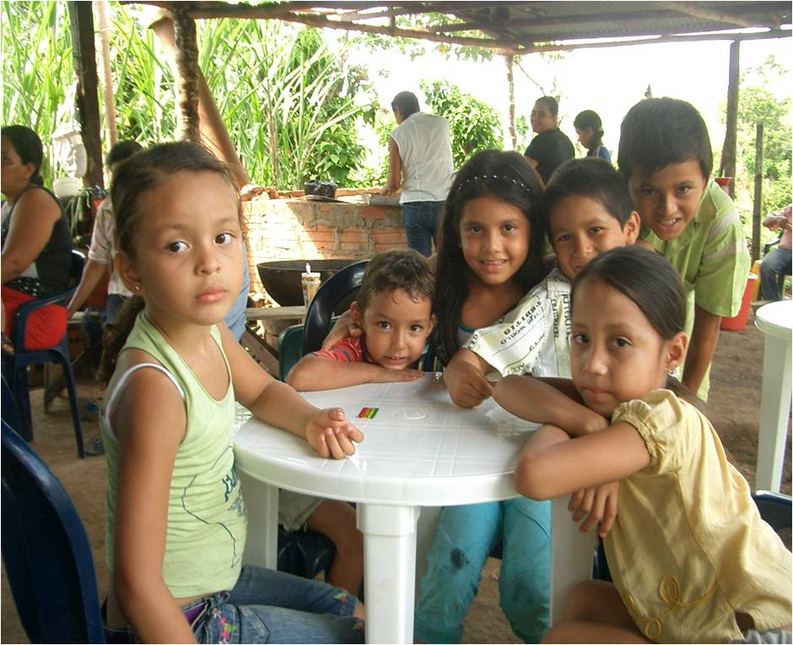
Tres actitudes nos pueden ayudar a ser más fecund@s, vigoros@s y comprometid@s
Mirada limpia para ver la realidad sin prejuicios ni intereses. Las injusticias se alimentan a sí mismas mediante la mentira.
Empatía compasiva que nos lleve a defender a las víctimas y solidarizarnos con su sufrimiento.
Compromiso sostenido por cambiar “nuestras tristezas en sonrisas que alientan, nuestros miedos en sueños de libertad, nuestros juicios en anhelos de paz, nuestras divisiones en corazones unidos y solidarios, nuestra agua en buen vino”. (Opciones Cap.)

Slide 5
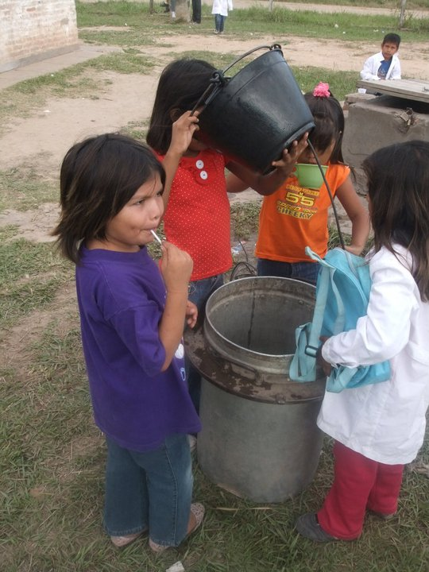
Señor, despierta en mí el deseo profundo de conocer quién eres. Dame la humildad de saberte aceptar tal como en realidad eres y no como yo quisiera que fueras.
Enséñame también, Señor,
a saber ver, saber escuchar
y dejarme conmover
por el sufrimiento del mundo.
Y, sobre todo, enséñame a
saber responder como Moisés:
“Aquí me tienes”,
y a reconocer que me envías
para ponerme al servicio
de mis hermanos.
No soy yo quien tiene que poseerte
ni te he de clasificar
según mis ideas
Hazme entender que conocerte
es dejarme poseer por ti
y dejarme transformar
por el calor de tu amor
que abraza a todos.
Basado en “La Misa de cada día” Ed. Claret

